Slide 1

第2章 编程作业

Slide 2
作业1：深度图转换成点云
作业要求：
从一个深度图生成点云，图片数据是img_dep_640x480.csv，对应图像矩阵img
图像矩阵img的第i行j列内存放的是该像素对应的物体距离值Z，
需要你根据之前的公式将计算该深度图数据中每个像素对应的空间坐标（X，Y，Z）
相机参数是：
CAM_FX,CAM_FY = 795.209,793.957 # 相机的fx/fy参数
CAM_CX,CAM_CY = 332.031,231.308 # 相机的cx/cy参数
输出数据存放在pc.csv文件内，每行3个浮点数，对应一个像素的XYZ值
为帮助你编程，提供一个python的代码框架：partial_code_depth_to_pc.py，你可以通过修改这个代码实现作业要求
作业提交的是生成的数据文件pc.csv
另外注意：pc.csv文件是文本文件，你可以用任意的文本编辑器打开参看内容

Slide 3
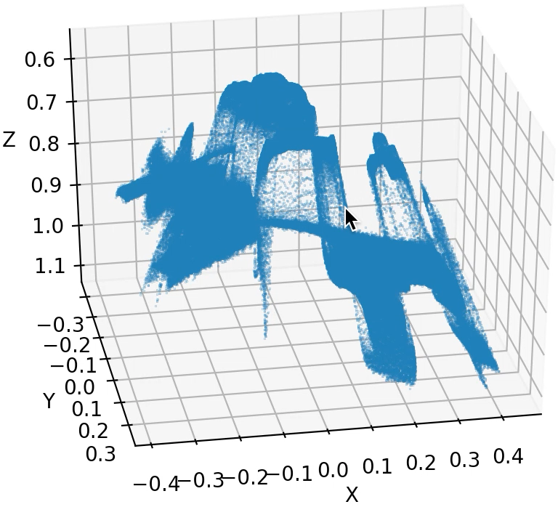
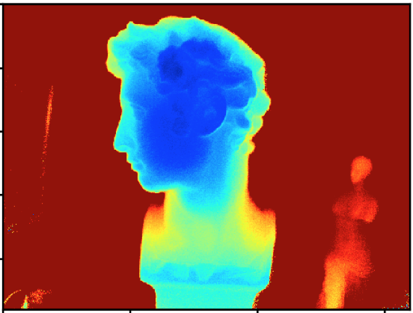
作业1：深度图转换成点云
转换结果参考

Slide 4
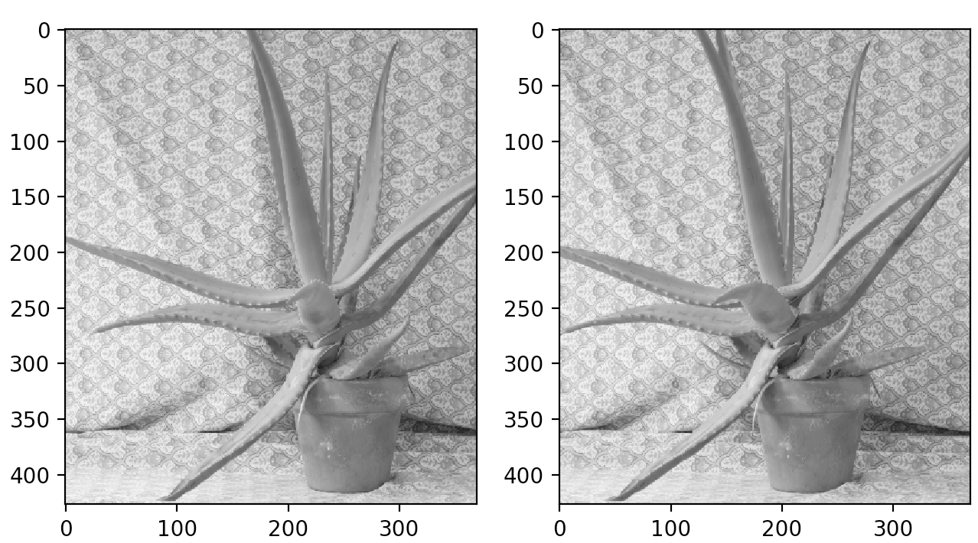
作业2：双目视觉计算作业描述
作业要求：
编写程序，对左图（存储于文件aL_gray.csv中）中的每个像素，计算在右图（存储与文件aR_gray.csv中）中的最佳匹配位置，将匹配像素的水平位置差（取绝对值）存储在文件match.csv中
文件match.csv代表的矩阵尺寸和被匹配图像一样大，里面每个元素的值是通过像素匹配得到的坐标差。
为便于开发，提供了partial_code_stereo_match.py程序，可以通过修改改程序实现代码。
作业提交match.csv文件即可
左图像
程序中为矩阵imgL
右图像
程序中为矩阵imgL

Slide 5
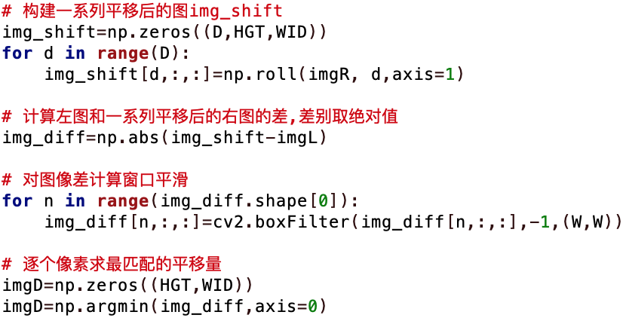
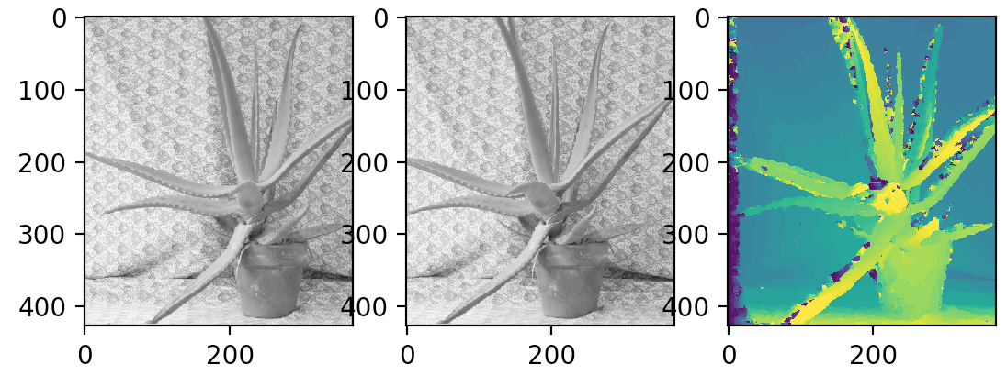
作业2：双目视觉计算作业提示
img_shift

Slide 6
温馨提示
软件安装、文件说明
请前往课程页面，观看 “2-8 软件安装及作业文件说明”

